Slide 1
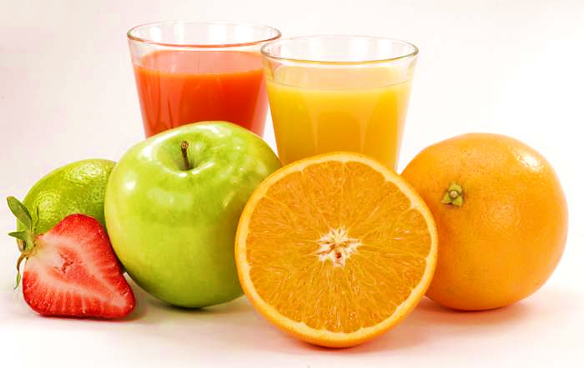
ДОСЛІДЖЕННЯ ПОВНОЦІННОСТІ СОКІВ
ЗА ВМІСТОМ ВІТАМІНУ С
АВТОРИ РОБОТИ:
Литвиненко Віра, м.Херсон,Малокопанівська ЗОШ.
Нормировська Єлизавета м. Біла Церква Білоцерківський колегіум.
Шевчук Олександр м. Володимир-Волинський
Володимир-Волинська СЗШ-інтернат.
Сушко Євгеній м. Лохвиця Гімназія №1
Піняєв Євгеній м.Харків Ліцей №107

Slide 2
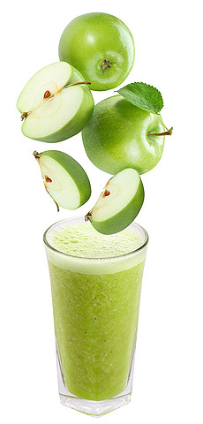
Мета роботи: дослідити повноцінність соків за вмістом вітаміну С і відповідно їхньою користю для організму людини та зробити ці дані доступними для широкого кола людей.
Завдання роботи:
вивчити: класифікацію сокових напоїв;
сучасні технології промислового виробництва соків.
принцип маркування соків та його основні елементи.
проаналізувати сучасні методи дослідження якості соків
визначити основні фактори, що впливають на вміст вітаміну С у соці.
проаналізувати вміст вітаміну С у сокових напоїв
Об’єкт дослідження: соки вітчизняних виробників.
Предмет науково-дослідної роботи: вітамін С в сокових напоях.

Slide 3
Актуальність:
Хоч це питання є досить відкритим і його аналізують багато науковців, проте ця тема є досить актуальною і своєчасною на даний момент, адже багато вітчизняних виробників сокових напоїв намагаються зробити свою продукцію розповсюдженою на ринку і отримати від цього максимальний прибуток шляхом розбавлення соків та додаванням до них барвників, речовин які покращують смак тощо.

Slide 4
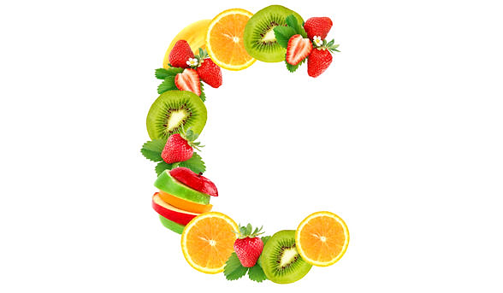
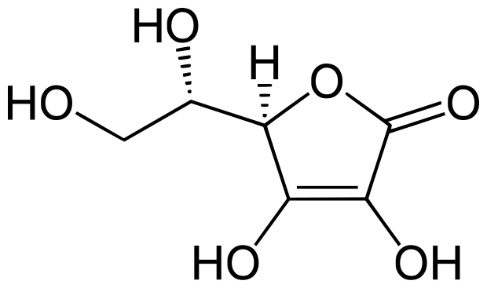
ВІТАМІН
C6H8O6
Аскорбíнова кислотá (вітамін C)- відносно проста органічна кислота, яка міститься у свіжих фруктах (яблука, сливи, персики і т.д.) та овочах (морква, капуста, буряк, картопля та ін.).
Антиоксидант
Має протизапальну і протиалергічну дії
Регулює процеси кровотворення
Нормалізує проникливість капілярів
Бере участь у синтезі білка
Допомагає засвоювати кальцій
Виводить токсини
Регулює обмін речовин
Має антиракові властивості
Уповільнює процес старіння

Slide 5
Сучасна класифікація сокових напоїв грунтується на їхньому поділі на групи за вмістом в продукті концентрованого соку:
100%-ий сік
Відновлений
Нектар
Соковмісний
Морс
Сік— рідкий продукт, одержаний із фруктів і овочів шляхом їх механічної обробки. Фруктовий сік, одержаний із доброякісних дозрілих, свіжих фруктів, не зброджений (проте здатний до бродіння), призначений для безпосереднього вживання в їжу або для промислової переробки.

Slide 6
Гіпотеза:
Під час промислової переробки у відновлених соках вміст вітаміну С буде знижено в наслідок того, що більшість процесів на виробництві супроводжуються порівняно великими температурами, що сприяє розпаду вітаміну С

Slide 7
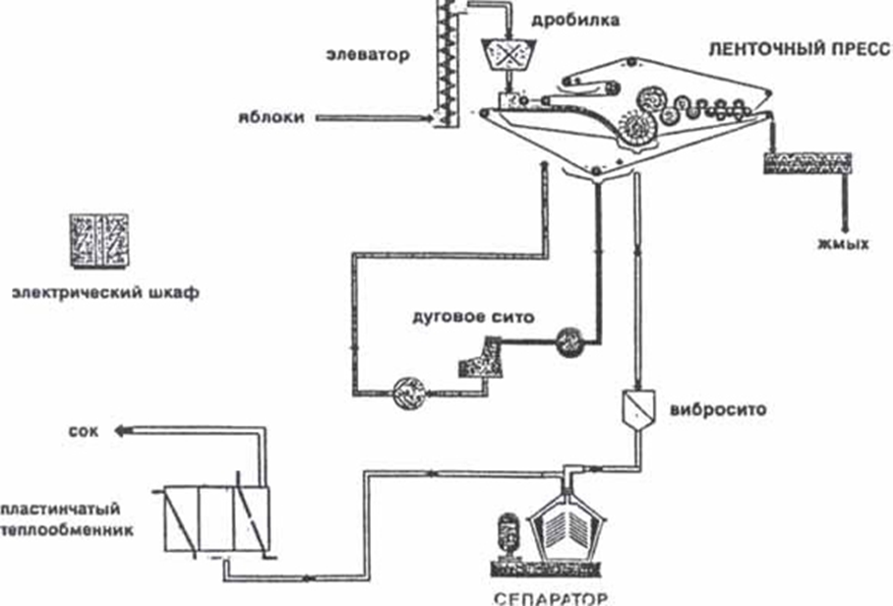
Загалом сучасне виробництво сокових напоїв базується на зображеній апаратно-технологічної схемі

Slide 8
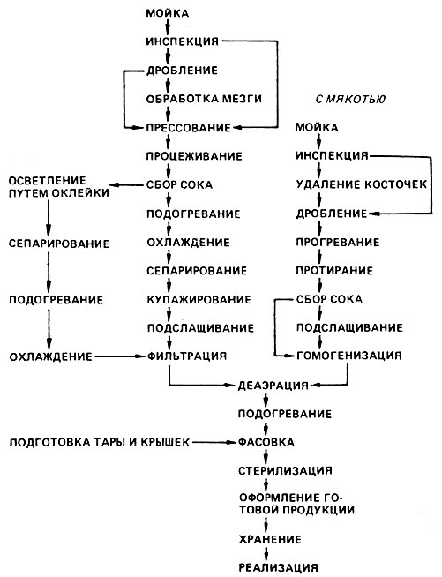

Slide 9
Для контролю ми вирішили зробити власний яблуневий сік. Ми натерли яблуко на терці, опісля вичавили за допомогою сили наших мужчинчиків сік. Потім провели дослідження вмісту вітаміну С йодометричним методом, і виявили, що вміст
Вітаміну С становить 1.4 мг\100мл
З цим результатом ми і будемо порівнювати подальші результати випробування сокових напоїв вітчизняних виробників

Slide 10
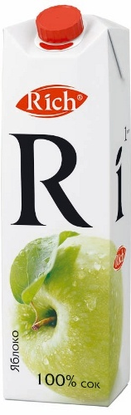
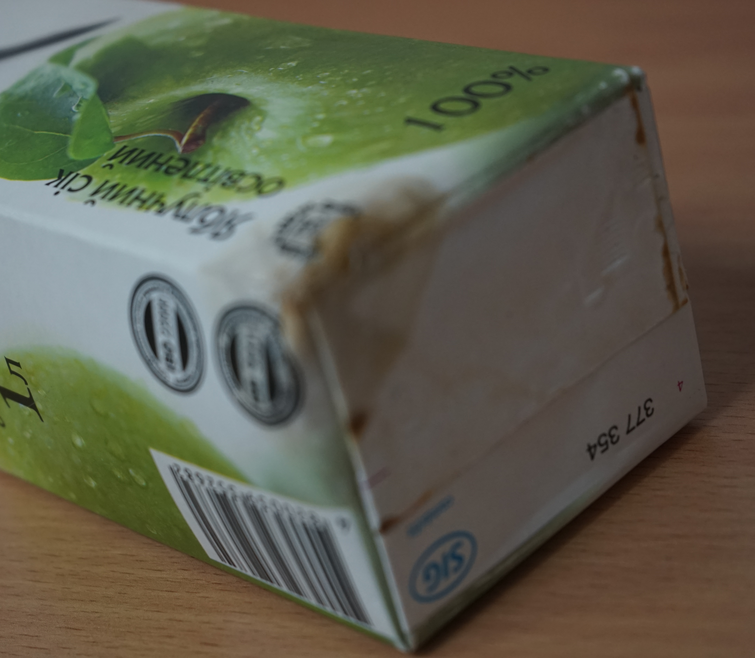
Першим соком для нашого аналізу є продукт вітчизняного виробника «Rich»: виробник повідомляє, що його продукт є 100% яблуневим соком(освітленим)
За результатами дослідження вмісту вітаміну С йодометричним методом ми виявили, що частка вищезгаданого вітаміну становить 0.34мг\100мл, що свідчить про недостатню кількість вітаміну С в соковому продукті.
Також ми виявили значні пошкодження картонної упаковки та відсутність інформації про склад соку, що говорить нам про неправильне зберігання та транспортування продукту, а також про можливість фальсифікації оригінального продукту виробника «Rich»

Slide 11
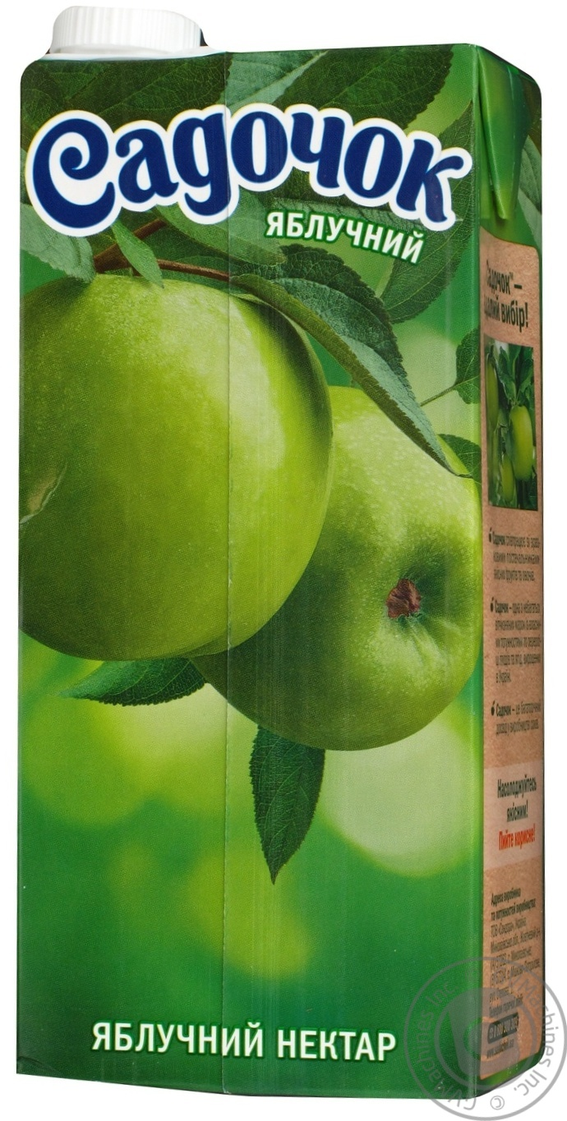
Наступним об’єктом для нашого дослідження був яблучний нектар(освітлений пастеризований) «Садочок». Виробник наголошує, що фруктова частина становить не менше 50 %
Склад: яблучний сік концентрований, цукровий сироп, регулятор кислотності лимонна кислота, натуральний ароматизатор «Яблуко».
За нашим дослідження вміст вітаміну С в цьому соці становить 0.36мг\100мл. З цього ми можемо зробити висновок, що вміст вітаміну С недостатній.

Slide 12
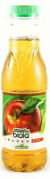
Третім соковим напоєм, який ми досліджували був сік(яблучний) «Біола». На етикетці вказано, що даний товар є соком
(відновлений, освітлений, пастеризований)
Розрахунок вмісту вітаміну С за йодометричним методом дав нам такий результат: 0.35мг\100мл, що свідчить про недостатній рівень вітаміну С
І знову на тарі та етикетці відсутні будь-які згадки про склад, можна стверджувати що виробник цього соку вдався до інформаційної фальсифікації.

Slide 13
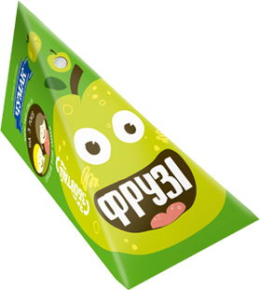
Наступний представник нашого дослідження-сік під назвою «Фрузі» від фірми знаменитої марки «Чумак». Зазначається, що цей продукт містить 55% яблучного пюре, 45% відновленого яблучного соку, консервантів та барвників не містить.
Склад: яблучне пюре(55%), сік яблучний відновлений(45%).
У результаті дослідження ми виявили, що вміст вітаміну С менше за 0.08мг\100мл. Це значить, що у зазначеному продукті аскорбінова кислота майже відсутня.

Slide 14
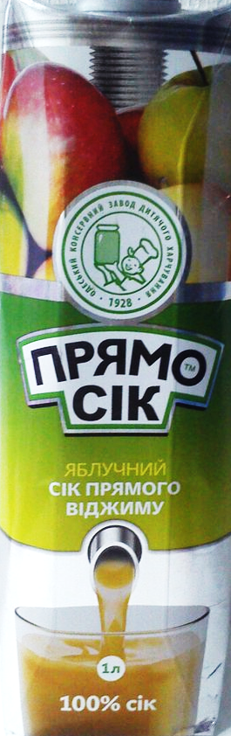
Наступним напоєм для нашого аналізу був «Прямо сік» вітчизняного виробника «Наш сік». Виробник повідомляє, що напій є 100% натуральним яблучним соком.
Склад: натуральний яблучний сік (100%), виготовлений
зі свіжих яблук.
Використовуючи йодометричний метод дослідження, ми встановили вміст вітаміну С, який рівний 1,75мг\100мл

Slide 15
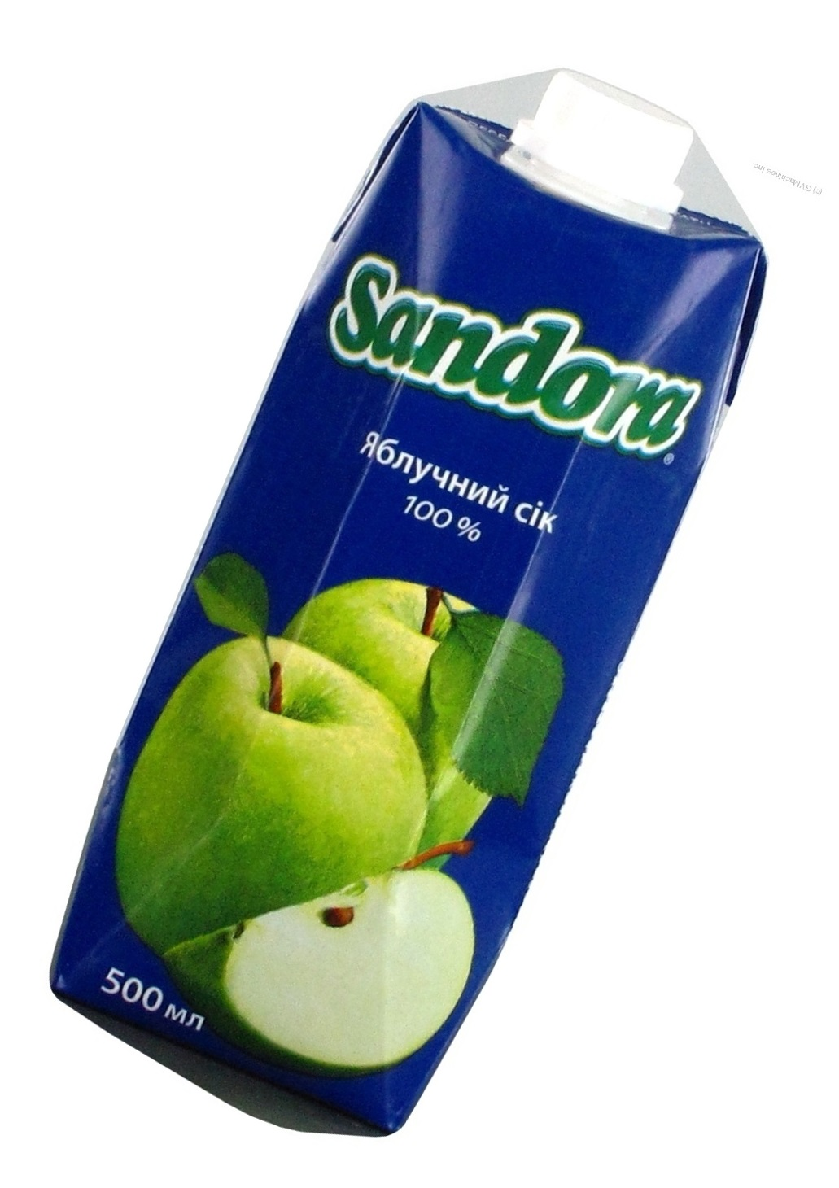
Також наше дослідження розповсюдилось на 100% яблучний сік «Sandora».
Виробник повідомляє, що до складу напою входить лише яблучний сік.
Провівши аналіз цього соку, ми визначили, що вміст
вітаміну С у ньому становить 0,35мг\100мл

Slide 16
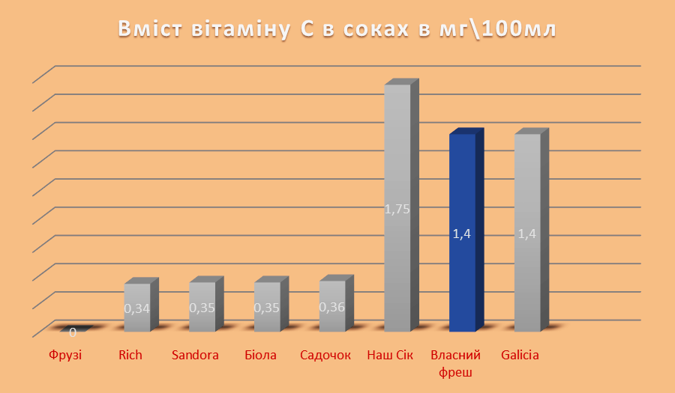

Slide 17
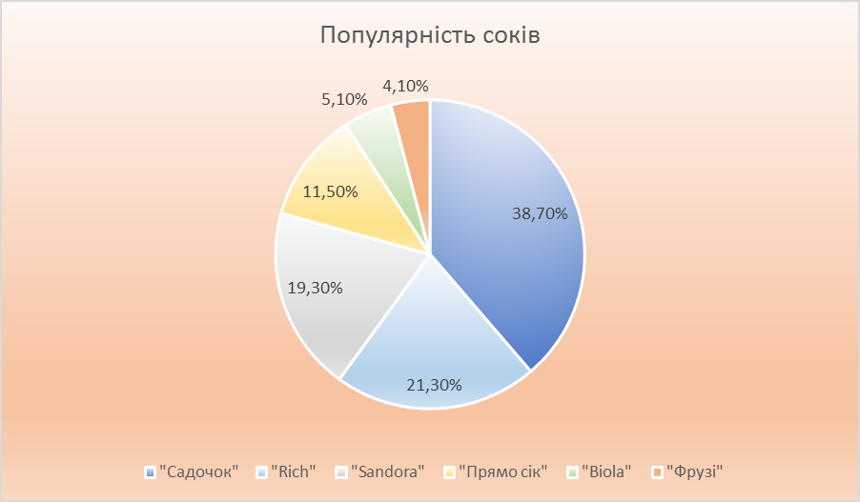

Slide 18
Висновки:
Проаналізовано методи промислового виробництва сокових напоїв, а саме: принципи класифікації сокових напоїв; сучасні технології промислового виробництва соків; принцип маркування соків та його основні елементи.
Висвітлено значення вітаміну С для організму людини.
Проаналізовано сучасні методи дослідження якості соку.
Було віднайдено фактори, що впливають на вміст вітаміну С у сокових напоях; деякі з цих методів навчилися застосовувати на практиці.
Проаналізовано сокові напої на вміст вітаміну С методом йодометрії.
Досліджено деякі найбільш вживані сокові напої, внаслідок чого можна дати наступні рекомендації: найбільш оптимальним для щоденного вживання є продукт «Прямо сік» виробника «Наш сік», а найменш корисним для вживання є соковий напій «Фрузі», адже практично не містить вітаміну С.

Slide 19
Дякуємо за увагу!

